Slide 1
ỦY BAN NHÂN DÂN HUYỆN BÌNH CHÁNH
LUYỆN TỪ VÀ CÂU – LỚP 4
DANH TỪ

Slide 2
Kiểm tra bài cũ
Tìm một từ cùng nghĩa với trung thực. Đặt câu với từ em vừa tìm được.
Tìm một từ trái nghĩa với trung thực.
Đặt câu với từ em vừa tìm được.

Slide 3
Thứ Năm, ngày 21 tháng 10 năm 2021
LUYỆN TỪ VÀ CÂU - LỚP 4 DAN TỪ - SGK/52
Luyện từ và câu
DANH TỪ

Slide 4
Thứ Năm, ngày 21 tháng 10 năm 2021
Luyện từ và câu
DANH TỪ
I. Nhận xét:
1. Tìm các từ chỉ sự vật trong đoạn thơ sau:
chỉ sự vật
Mang theo truyện cổ tôi đi
Nghe trong cuộc sống thầm thì tiếng xưa
Vàng cơn nắng, trắng cơn mưa
Con sông chảy có rặng dừa nghiêng soi
Đời cha ông với đời tôi
Như con sông với chân trời đã xa
Chỉ còn truyện cổ thiết tha
Cho tôi nhận mặt ông cha của mình.
Lâm Thị Mỹ Dạ

Slide 5
Thứ Năm, ngày 21 tháng 10 năm 2021
Luyện từ và câu
DANH TỪ
I. Nhận xét
1. Tìm các từ chỉ sự vật trong đoạn thơ sau:
chỉ sự vật
Mang theo truyện cổ tôi đi
Nghe trong cuộc sống thầm thì tiếng xưa
Vàng cơn nắng, trắng cơn mưa
Con sông chảy có rặng dừa nghiêng soi
Đời cha ông với đời tôi
Như con sông với chân trời đã xa
Chỉ còn truyện cổ thiết tha
Cho tôi nhận mặt ông cha của mình.
Lâm Thị Mỹ Dạ

Slide 6
2. Xếp các từ em mới tìm được vào nhóm thích hợp
Từ chỉ người | ông cha,….
Từ chỉ vật | sông,….
Từ chỉ hiện tượng | mưa,….

Slide 7
Từ chỉ người
Từ chỉ vật
Từ chỉ hiện tượng
ông cha, cha ông
sông, dừa, chân trời
mưa, nắng
Danh từ
Danh từ là gì?

Slide 8
Thứ Năm, ngày 21 tháng 10 năm 2021
Luyện từ và câu
DANH TỪ
Ghi nhớ:
Danh từ là những từ chỉ sự vật (người, vật, hiện tượng).

Slide 9
II Luyện tập:
thành ba nhóm
1/ Xếp những từ sau thành ba nhóm và đặt tên cho mỗi nhóm: sách, thầy giáo, cô giáo, bút, mẹ, cha, vở, anh chị, quần áo, bộ đội, khăn đỏ.
Xếp
đặt tên cho mỗi
nhóm
Nhóm 1: Từ chỉ …….. | Nhóm 2: Từ chỉ …….
………………………… | ……………………………
vật
người
sách, bút, vở, quần áo, khăn đỏ.
thầy giáo, cô giáo, mẹ, cha, anh chị, bộ đội

Slide 10
2. Viết tiếp vào chỗ trống năm từ chỉ người theo nghề nghiệp:
Mẫu: giáo viên, thợ xây
bác sĩ,
nhà thơ,
Công an
Thợ may,
ca sĩ

Slide 11
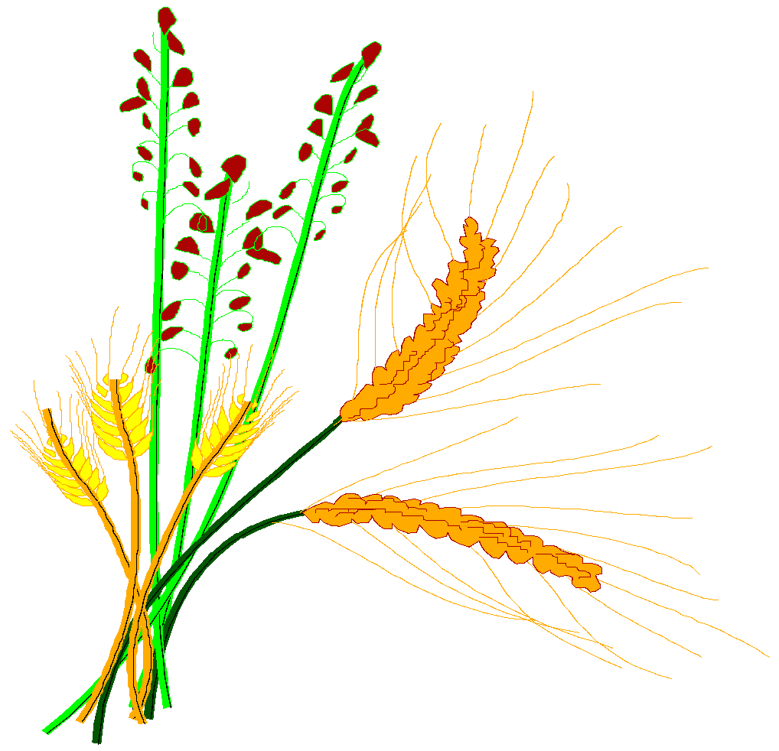
DẶN DÒ
Chuẩn bị bài sau: Danh từ chung, danh từ riêng

